Slide 1
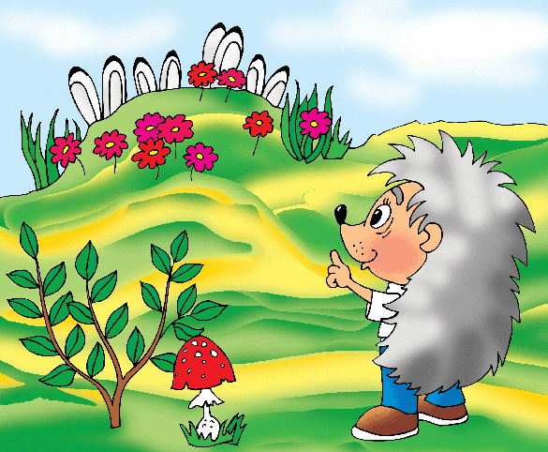
Занимательные
задачки
Выполнила:
г.Москва ГБОУ Школа 2097
Воспитатель: Молоткова И.Н.

Slide 2
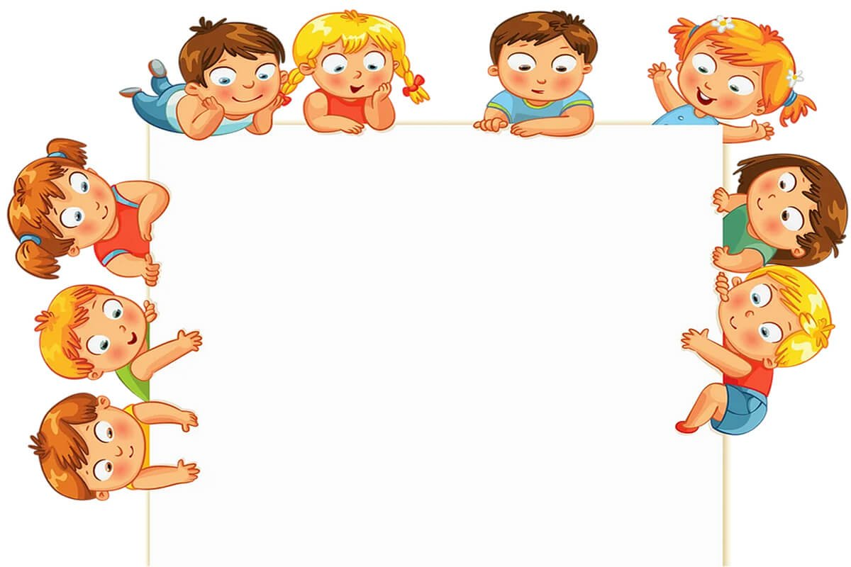
«Занимательные задачки» помогут ребенку закрепить навыки счета.
Научившись считать, ему легче будет познавать точные науки в школе.
Эти задачки сопровождаются веселыми анимированными картинками и написаны в форме коротких стихотворений .

Slide 3
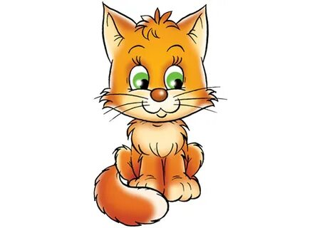
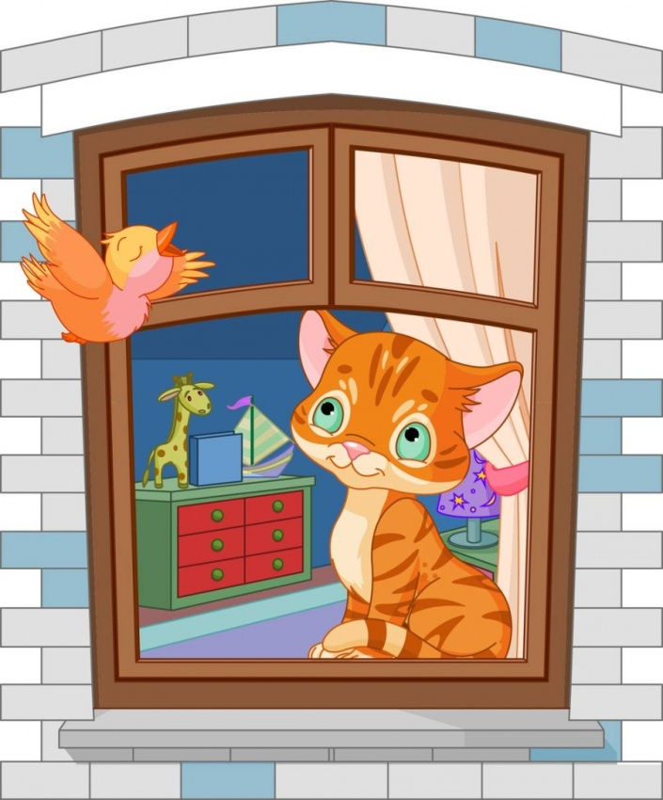
Сколько кошек на окошке ?
Сидит кошка на кошке,
Греет рыженький бочек.
Прибежали две, СМОТРИ….
Сколько кошек стало……?

Slide 4
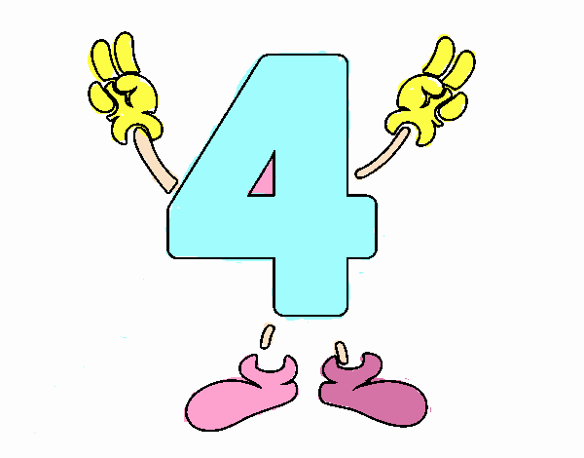
Сосчитай карандаши
Карандаш один у Саши,
Три карандаша у Даши.
Сколько же карандашей
У обоих малышей……..?

Slide 5
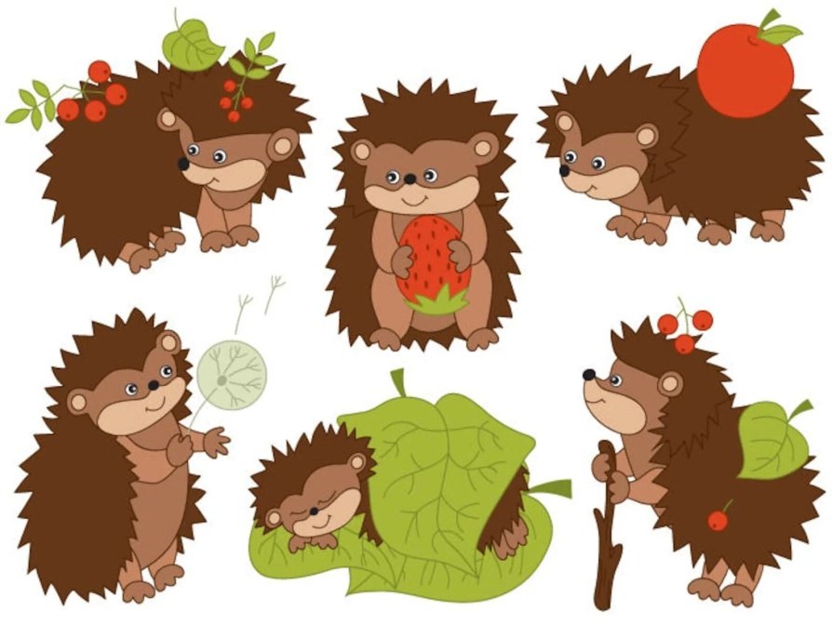
Сколько осталось ежат ?
Шесть ежат возле норки лежат.
Один ушел спать
И ежат осталось…?

Slide 6
Сколько же цветов в букете ?
Три ромашки – желтоглазки
Два веселых василька
Подарили маме дети.
Сколько же цветов в букете?

Slide 7
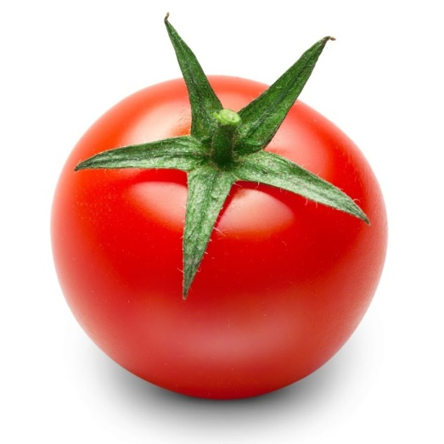
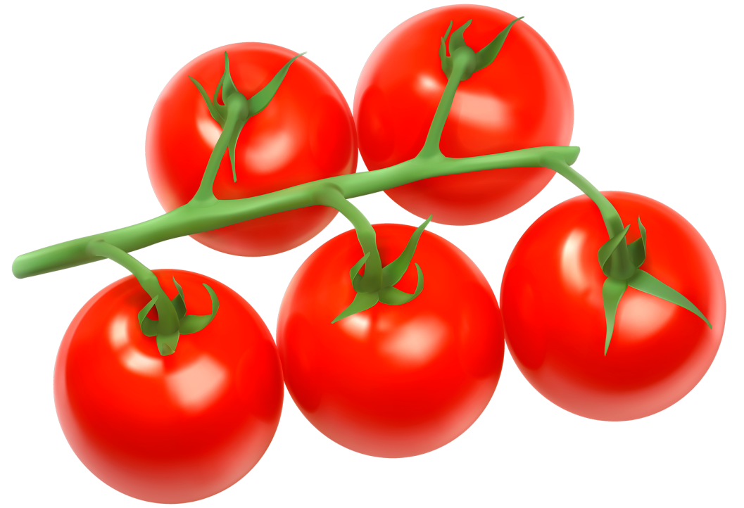
Сколько осталось помидоров ?
На кустике за забором
Висят пять красных помидоров
Потом четыре оторвалось….
Сколько на кусте осталось?

Slide 8
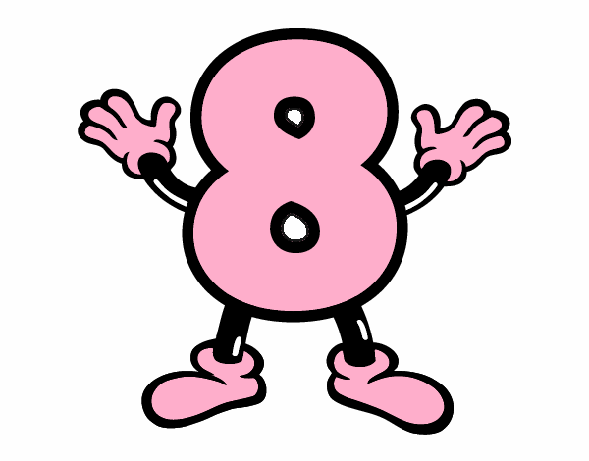
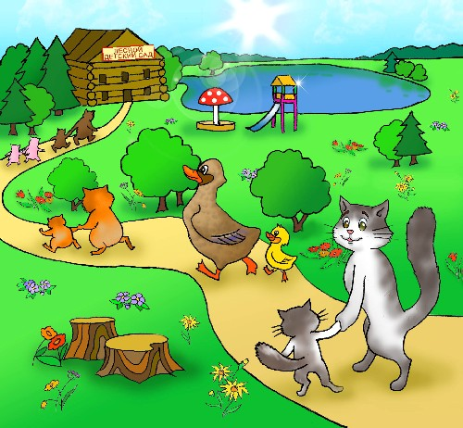
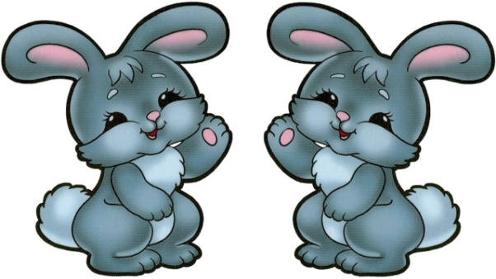
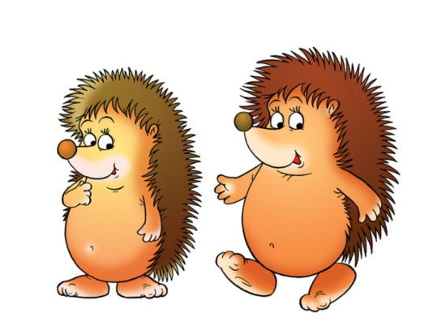
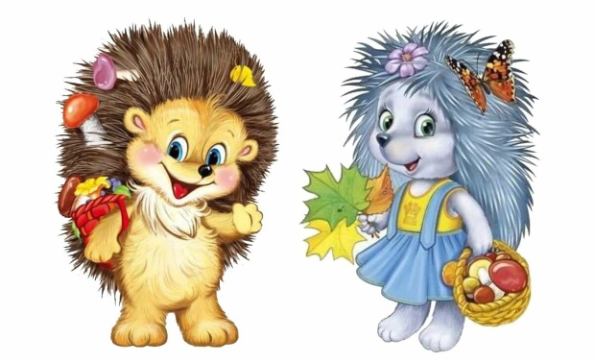
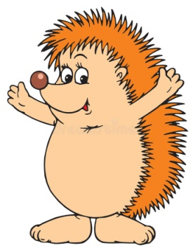
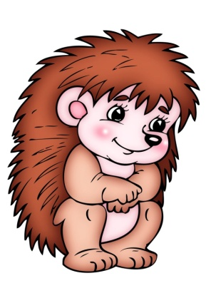
Сколько ходят в садик ?
Два зайчонка, шесть ежат
Ходят вместе в детский сад.
Посчитать мы вас попросим
Сколько в садик ходят……?

